Slide 1





Slide 2
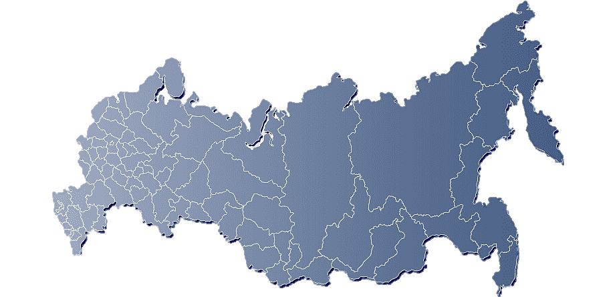
ГЕОГРАФИЧЕСКОЕ ПОЛОЖЕНИЕ
ХАНТЫ-МАНСИЙСКИЙ АВТОНОМНЫЙ ОКРУГ - ЮГРА

Slide 3








ТРАНСПОРТНАЯ ДОСТУПНОСТЬ
1
АЭРОПОРТ
ЮГОРСК
1 790 км
1
Ханты-Мансийск
Ж/Д ВОКЗАЛ
Санкт-Петербург
3
2 530 км
880 км
ФЕДЕРАЛЬНЫЕ
АВТОДОРОГИ
472км
Пермь
534 км
910км
Р 242 «Пермь-Екатеринбург»
Р 351 «Екатеринбург – Тюмень»
М5 «Урал» «Москва – Самара – Уфа – Челябинск»
Северный широтный коридор «Пермь-Томск»
Екатеринбург
Москва
Тюмень
Челябинск
Уфа
Омск
Сеть автодорог
Авиалинии
Сочи
автомобильные дороги
аэропорт
Ж/Д пути
железнодорожные дороги
ж/д вокзал
Notes:
Транспортной стратегией Российской Федерации на период до 2030 года, утвержденной распоряжением Правительства Российской Федерации от 22.11.2008 № 1734-р, предусматривается:
в 2010-2015 годах - поэтапное создание ряда новых международных и межрегиональных автодорожных коридоров, один из которых проходит по территории Югры: «Пермь - Ивдель - Ханты-Мансийск – Томск» (Северный широтный коридор);
в 2016-2030 годах - включение Северного широтного коридора в маршрут федерального значения «Северо-Запад – Сибирь» (Санкт-Петербург – Котлас – Сыктывкар – Пермь – Ивдель - Ханты-Мансийск – Нижневартовск - Томск), обеспечивающего межрегиональное сообщение и позволяющего интегрировать разобщенную дорожную сеть отдельных областей в единую транспортную систему России.
В настоящее время на территории Югры завершено формирование Северного широтного коридора и обеспечен проезд по автомобильным дорогам общего пользования от восточной до западной границы округа.

Slide 4
ПРИРОДНО-РЕСУРСНЫЙ ПОТЕНЦИАЛ
СТРУКТУРА ЗЕМЕЛЬ ГОРОДА ЮГОРСКА (ГА)
КОНТИНЕНТАЛЬНЫЙ КЛИМАТ
с умеренно теплым летом, зимы суровые и продолжительные
Т_{ср мах}
+ 22,7 ˚С
(ИЮЛЬ)
Т_{ср мin}
- 25,7 ˚С
(ЯНВАРЬ)
N_{ср}
193 ДНЯ (устойчивый снежный покров)
ОСАДКИ
Большая часть осадков приходится на летний период
ПРОДОЛЖИТЕЛЬНОСТЬ ДНЯ
Летний период – 19-20 часов («белые ночи»)
Зимний период - 5-6 часов

Slide 5



детский
спортивный
деловой
оздоровительный
ТУРИСТСКИЙ ПОТЕНЦИАЛ
детский
спортивный
деловой
оздоровительный
этнографический
промышленный
культурно-познавательный
культурный
64,2 тыс. человек
29,7 тыс. человек
туристический поток города Югорска
культурно-познавательный туризм (музей)
Проект развития туристического кластера
на территории города Югорска реализуется в рамках инвестиционного проекта
«МУЗЕЙНО-ТУРИСТИЧЕСКИЙ КОМПЛЕКС
«ВОРОТА В ЮГРУ»
более 10 крупных событийных мероприятий
10,1 млн. рублей
бюджетные инвестиции в развитие туристического комплекса
ежегодно проводится в музее под открытым небом Суеват-Пауль

Slide 6

ПРОЕКТ «МТК «ВОРОТА В ЮГРУ»
С целью ускоренного развития туризма и увеличения туристского трафика, в рамках ПРОЕКТА, планируется создание объектов обеспечивающей и туристской инфраструктуры
ОБЕСПЕЧИВАЮЩАЯ ИНФРАСТРУКТУРА
01 установка вышки сотовой связи
2016 – 2035
сроки реализации проекта
02
строительство нового участка автодороги регионального значения
03
строительство сетей электроснабжения с обустройством 3-х ТП 10/0,4 кВ (2022 – 2024 г.)
2 млрд. рублей
общий объем инвестиций
04
проектные решения сети газоснабжения разработаны в составе ПСД, Государственная экспертиза пройдена
987,7 млн. рублей
05
реализация первоочередных
объектов, в т. ч.
водоснабжение – индивидуальные скважины
10,1
млн. рублей вложенных
бюджетных инвестиций
06
водоотведение – локальные очистные сооружения

Slide 7
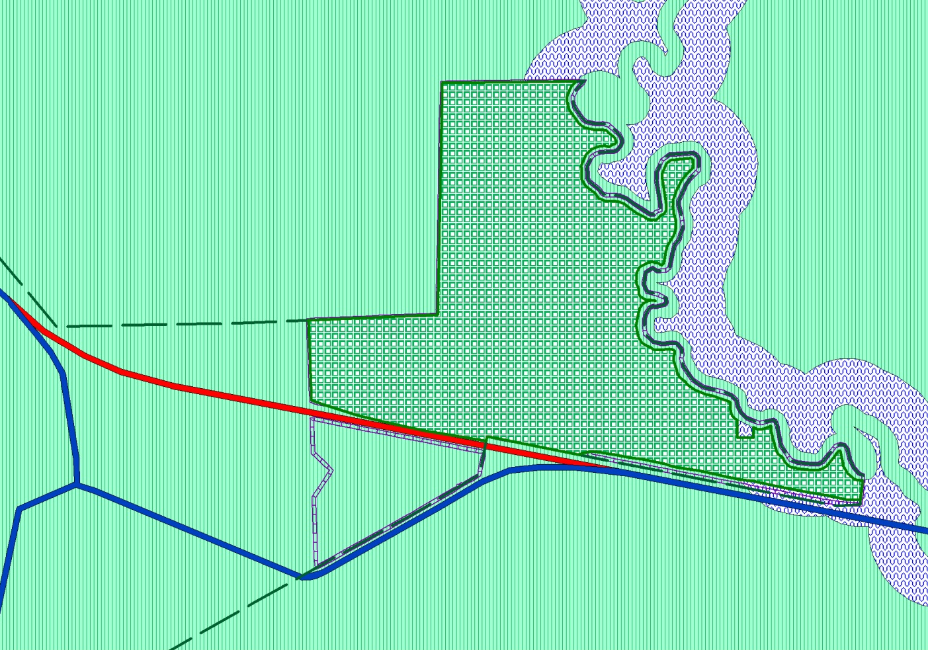






РЕКОНСТРУКЦИЯ УЧАСТКА
ФЕДЕРАЛЬНОЙ АВТОМОБИЛЬНОЙ ТРАССЫ
ОКС культурно-досугового назначения
ОКС спортивного назначения
ОКС отдыха и туризма
Территория Музейно-туристического комплекса «Ворота в Югру»
Существующая дорога
Дорога обычного типа регионального значения, предлагаемая к размещению

Slide 8

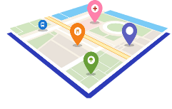

ПРЕИМУЩЕСТВА
Отсутствие промышленных предприятий с выбросами токсичных веществ. Воздух экологически чистый, что способствует развитию экотуризма
Территория, благоприятная для развития активного и экологического отдыха
Наличие резервов земли, подготовленной, но еще не вовлеченной в хозяйственную деятельность
(наличие свободных земельных участков (GREENFIELD) для реализации инвестиционных проектов. Наличие инфраструктуры поддержки инвестиционной деятельности на территории города)
Выгодное географическое положение, позволяющее быть центром Юго-Запада ХМАО-Югры

Slide 9
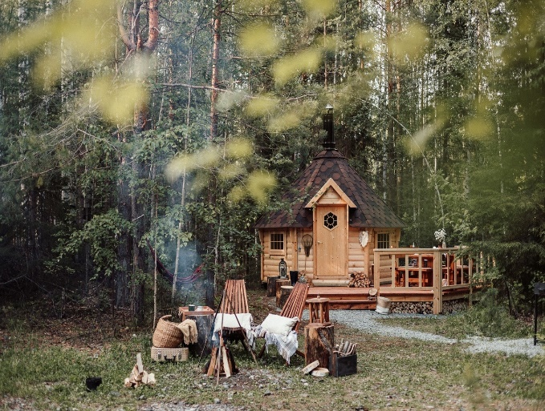

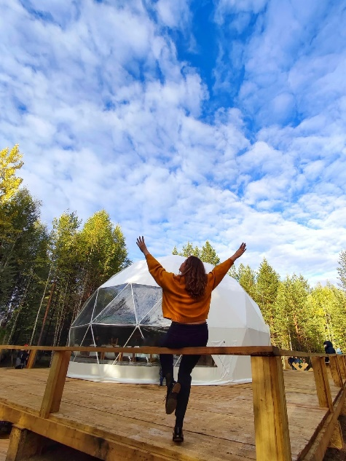


РЕАЛИЗУЕМЫЕ ИНВЕСТИЦИОННЫЕ ПРОЕКТЫ
Гриль-парк «ЭССЛАНДИЯ»
аренда гриль-домиков в 10 минутах езды от центра города
www.esslandiya-yugorsk
База отдыха
«Живущие по солнцу»
аренда глэмпинга для проведения торжеств, семинаров, конференций, мастер-классов, семейного досуга

Slide 10
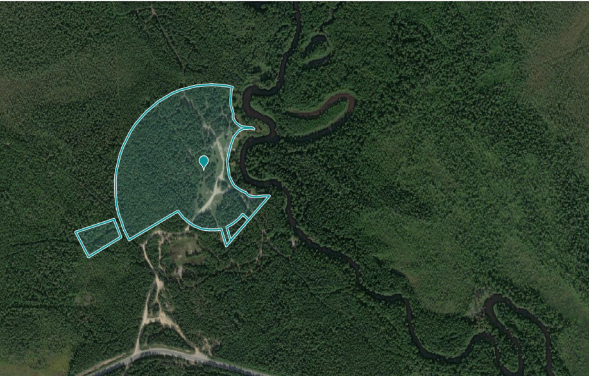

ПРЕДЛОЖЕНИЯ ДЛЯ ИНВЕСТОРА
ТАЕЖНЫЙ ТЕАТР НА 300 МЕСТ
Расположение | ХМАО-Югра, город Югорск, территория МТК «Ворота в Югру»
Кадастровый номер | 86:09:0301014:640
Площадь участка | 107 024 м²
Категория земель | Земли населенных пунктов
Назначение участка | Природно-познавательный туризм
Оценочная стоимость по укрупненным расчетам | 47 726,407 тыс. рублей
Условия предоставления | Проведение торгов
Удаленность, транспортная инфраструктура | Вблизи расположена дорога в грунтовом исполнении. Расстояние от автомобильной дороги "г. Югорск-п. Таежный" в асфальтобетонном исполнении - 500 м.
Инженерная инфраструктура | Техническая возможность подключения к сети интернет, телефонии, Wi-Fi имеется. Ориентировочная точка присоединения - проектируемая ТП 10/0,4 кВ

Slide 11

ПРЕДЛОЖЕНИЯ ДЛЯ ИНВЕСТОРА
АДМИНИСТРАТИВНО-МУЗЕЙНОЕ ЗДАНИЕ «МУЗЕЙНЫЙ ЦЕНТР»
Расположение | ХМАО-Югра, город Югорск, территория МТК «Ворота в Югру»
Кадастровый номер | 86:09:0301014:640
Площадь участка | В составе объекта «Таежный театр на 300 мест»
Категория земель | Земли населенных пунктов
Назначение участка | Природно-познавательный туризм
Оценочная стоимость по укрупненным расчетам | 76 054,977 тыс. рублей
Условия предоставления | Проведение торгов
Удаленность, транспортная инфраструктура | Вблизи расположена дорога в грунтовом исполнении. Расстояние от автомобильной дороги "г. Югорск-п. Таежный" в асфальтобетонном исполнении - 500 м.
Инженерная инфраструктура | Техническая возможность подключения к сети интернет, телефонии, Wi-Fi имеется. Ориентировочная точка присоединения - проектируемая ТП 10/0,4 кВ

Slide 12
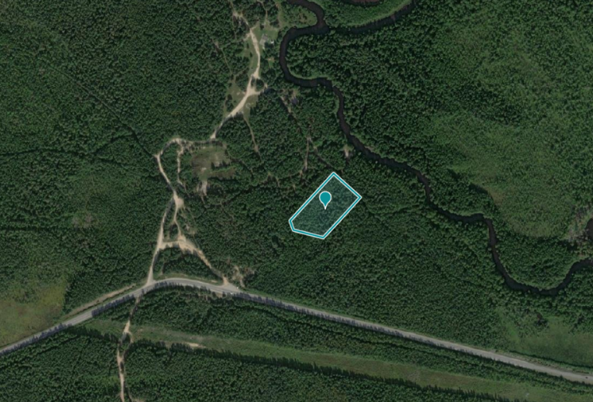
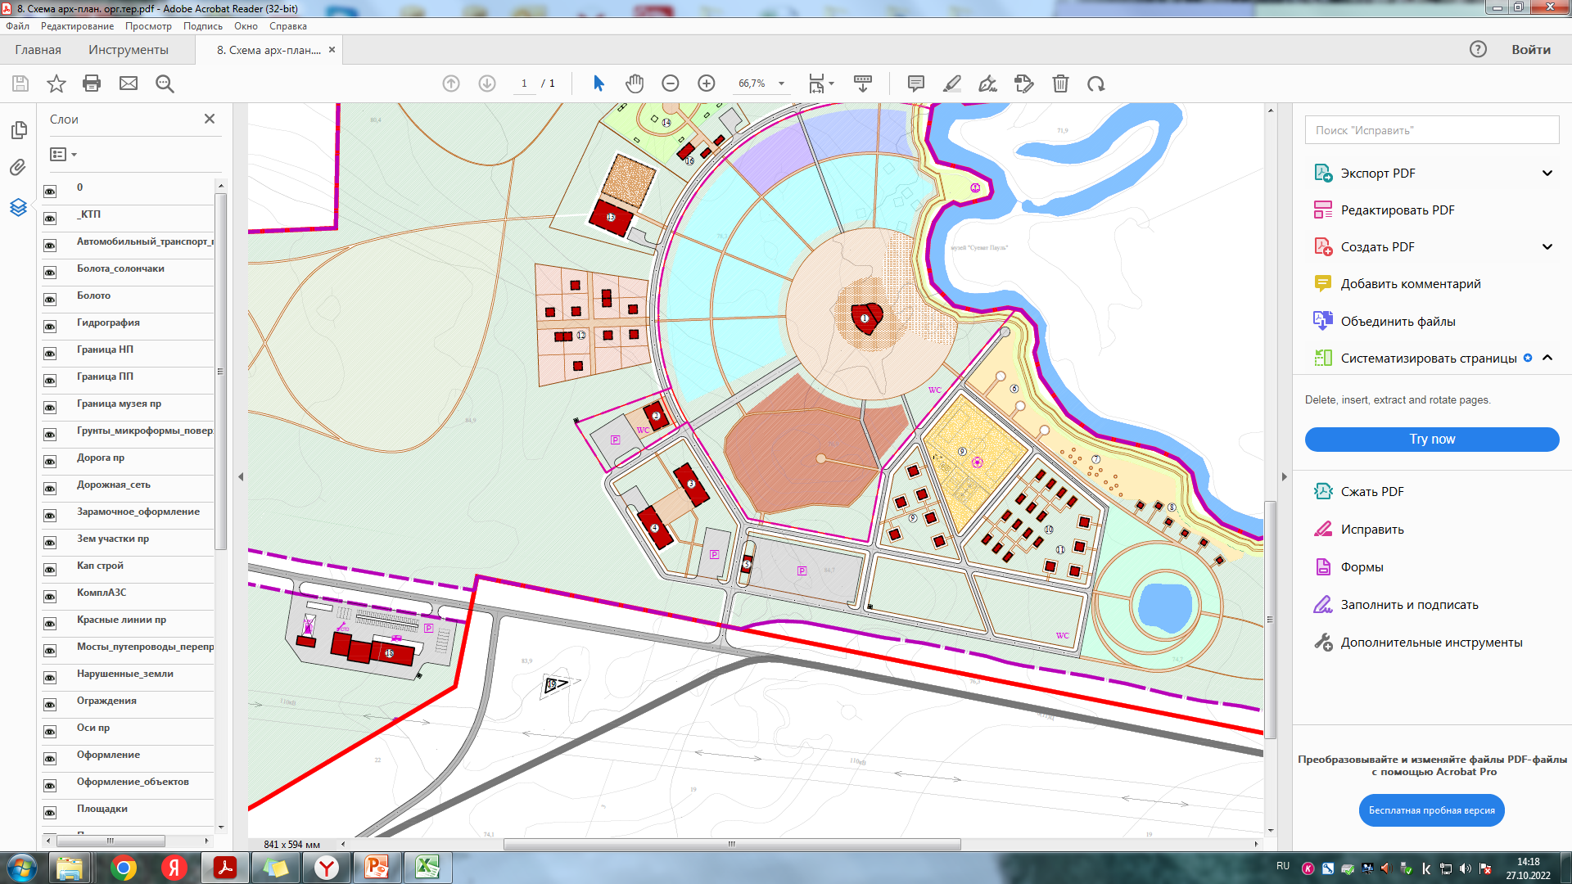
ПРЕДЛОЖЕНИЯ ДЛЯ ИНВЕСТОРА
АВТОКЕМПИНГ НА 40 МЕСТ
Расположение | ХМАО-Югра, город Югорск, территория МТК «Ворота в Югру»
Кадастровый номер | 86:09:0301014:671
Площадь участка | 10 105 м²
Категория земель | Земли населенных пунктов
Назначение участка | Туристическое обслуживание
Оценочная стоимость по укрупненным расчетам | 159 718,753 тыс. рублей
Условия предоставления | Проведение торгов
Удаленность, транспортная инфраструктура | Вблизи расположена дорога в грунтовом исполнении. Расстояние от автомобильной дороги "г. Югорск-п. Таежный" в асфальтобетонном исполнении - 200 м.
Инженерная инфраструктура | Техническая возможность подключения к сети интернет, телефонии, Wi-Fi имеется. Ориентировочная точка присоединение - проектируемая ТП 10/0,4 кВ

Slide 13
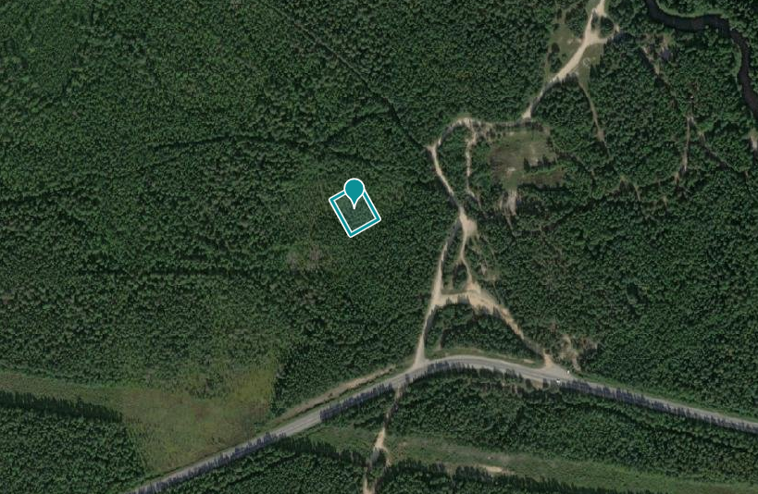
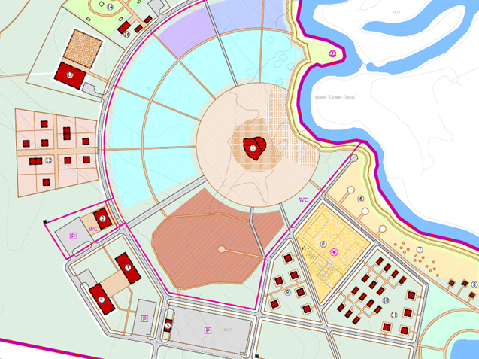
ПРЕДЛОЖЕНИЯ ДЛЯ ИНВЕСТОРА
КАФЕ НА 80-100 ПОСАДОЧНЫХ МЕСТ
Расположение | ХМАО-Югра, город Югорск, территория МТК «Ворота в Югру»
Кадастровый номер | 86:09:0301014:646
Площадь участка | 2 000 м²
Категория земель | Земли населенных пунктов
Назначение участка | Общественное питание
Оценочная стоимость по укрупненным расчетам | 100 405,884 тыс. рублей
Условия предоставления | Проведение торгов
Удаленность, транспортная инфраструктура | Вблизи расположена дорога в грунтовом исполнении. Расстояние от автомобильной дороги "г. Югорск-п. Таежный" в асфальтобетонном исполнении - 193 м.
Инженерная инфраструктура | Техническая возможность подключения к сети интернет, телефонии, Wi-Fi имеется. Ориентировочная точка присоединение - проектируемая ТП 10/0,4 кВ

Slide 14
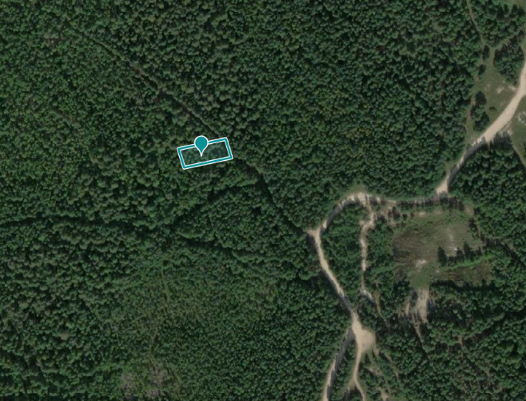
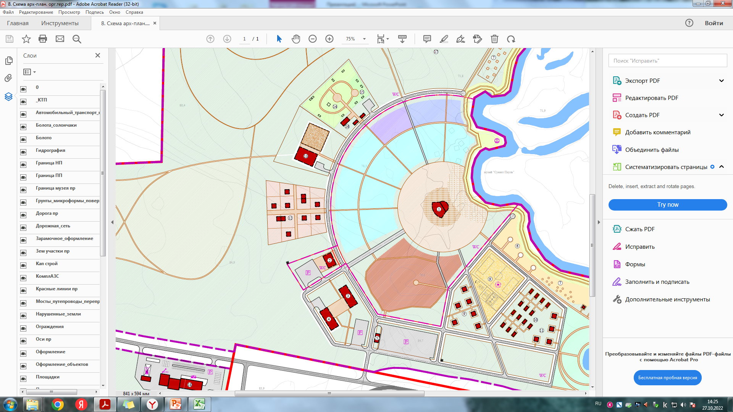
ПРЕДЛОЖЕНИЯ ДЛЯ ИНВЕСТОРА
ПУНКТ ПРОКАТА
Расположение | ХМАО-Югра, город Югорск, территория МТК «Ворота в Югру»
Кадастровый номер | 86:09:0301014:657
Площадь участка | 800 м²
Категория земель | Земли населенных пунктов
Назначение участка | Магазины
Оценочная стоимость по укрупненным расчетам | 4 700,934 тыс. рублей
Условия предоставления | Проведение торгов
Удаленность, транспортная инфраструктура | Вблизи расположена дорога в грунтовом исполнении. Расстояние от автомобильной дороги "г. Югорск-п. Таежный" в асфальтобетонном исполнении - 350 м.
Инженерная инфраструктура | Техническая возможность подключения к сети интернет, телефонии, Wi-Fi имеется. Ориентировочная точка присоединение - проектируемая ТП 10/0,4 кВ

Slide 15
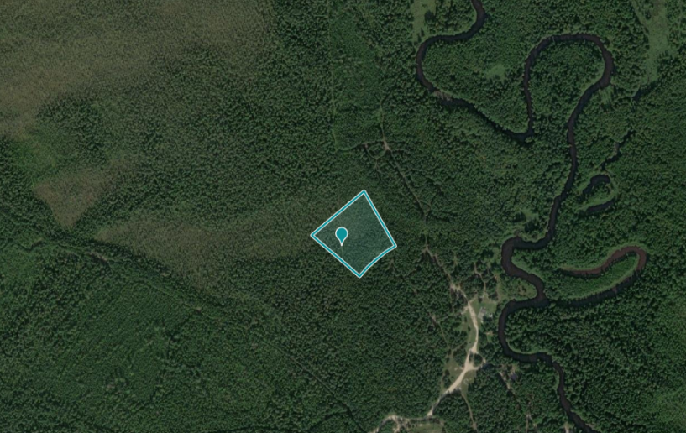
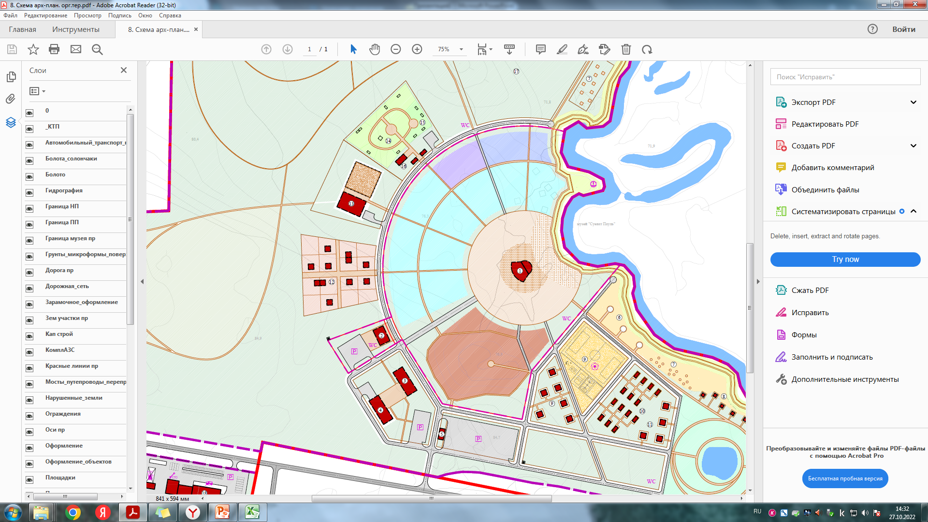
ПРЕДЛОЖЕНИЯ ДЛЯ ИНВЕСТОРА
КОННЫЙ ДВОР
Расположение | ХМАО-Югра, город Югорск, территория МТК «Ворота в Югру»
Кадастровый номер | 86:09:0301014:666
Площадь участка | 14 825 м²
Категория земель | Земли населенных пунктов
Назначение участка | Поля для гольфа или конных прогулок
Оценочная стоимость по укрупненным расчетам | 78 557,81 тыс. рублей
Условия предоставления | Проведение торгов
Удаленность, транспортная инфраструктура | Вблизи расположена дорога в грунтовом исполнении. Расстояние от автомобильной дороги "г. Югорск-п. Таежный" в асфальтобетонном исполнении - 593 м.
Инженерная инфраструктура | Техническая возможность подключения к сети интернет, телефонии, Wi-Fi имеется. Ориентировочная точка присоединение - проектируемая ТП 10/0,4 кВ

Slide 16

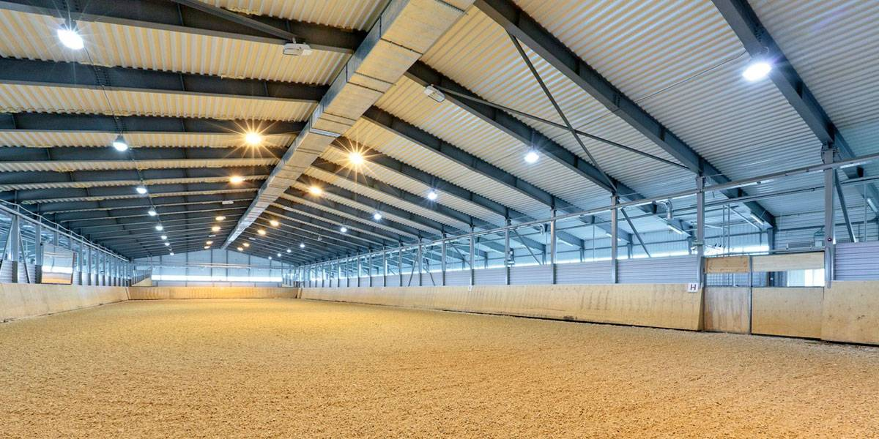
ПРЕДЛОЖЕНИЯ ДЛЯ ИНВЕСТОРА
КОННОСПОРТИВНЫЙ МАНЕЖ
Расположение | ХМАО-Югра, город Югорск, территория МТК «Ворота в Югру»
Кадастровый номер | 86:09:0301014:666
Площадь участка | В составе объекта «Конный двор»
Категория земель | Земли населенных пунктов
Назначение участка | Поля для гольфа или конных прогулок
Оценочная стоимость по укрупненным расчетам | 82 788,49 тыс. рублей
Условия предоставления | Проведение торгов
Удаленность, транспортная инфраструктура | Вблизи расположена автомобильная дорога в грунтовом исполнении. Расстояние до автомобильной дороги "г. Югорск-п. Таежный" в асфальтобетонном исполнении - 593 м.
Инженерная инфраструктура | Техническая возможность подключения к сети интернет, телефонии, Wi-Fi имеется. Ориентировочная точка присоединение - проектируемая ТП 10/0,4 кВ

Slide 17
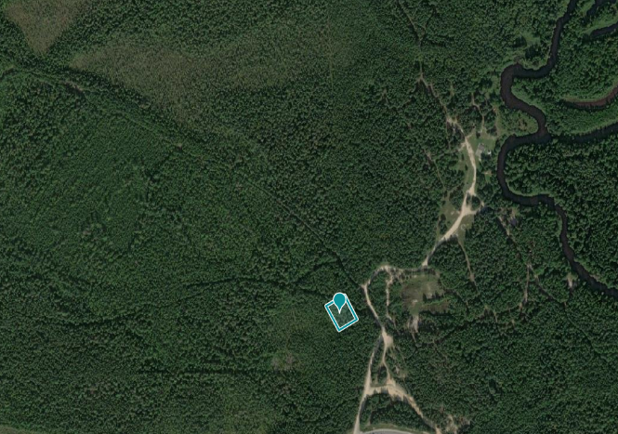
ПРЕДЛОЖЕНИЯ ДЛЯ ИНВЕСТОРА
ГОСТИНИЦА
Расположение | ХМАО-Югра, город Югорск, территория МТК «Ворота в Югру»
Кадастровый номер | 86:09:0301014:648
Площадь участка | 2 000 м²
Категория земель | Земли населенных пунктов
Назначение участка | Отдых (рекреация)
Оценочная стоимость по укрупненным расчетам | 99 965,616 тыс. рублей
Условия предоставления | Проведение торгов
Удаленность, транспортная инфраструктура | Вблизи расположена дорога в грунтовом исполнении. Расстояние от автомобильной дороги "г. Югорск-п. Таежный" в асфальтобетонном исполнении - 196 м.
Инженерная инфраструктура | Техническая возможность подключения к сети интернет, телефонии, Wi-Fi имеется. Ориентировочная точка присоединение - проектируемая ТП 10/0,4 кВ

Slide 18
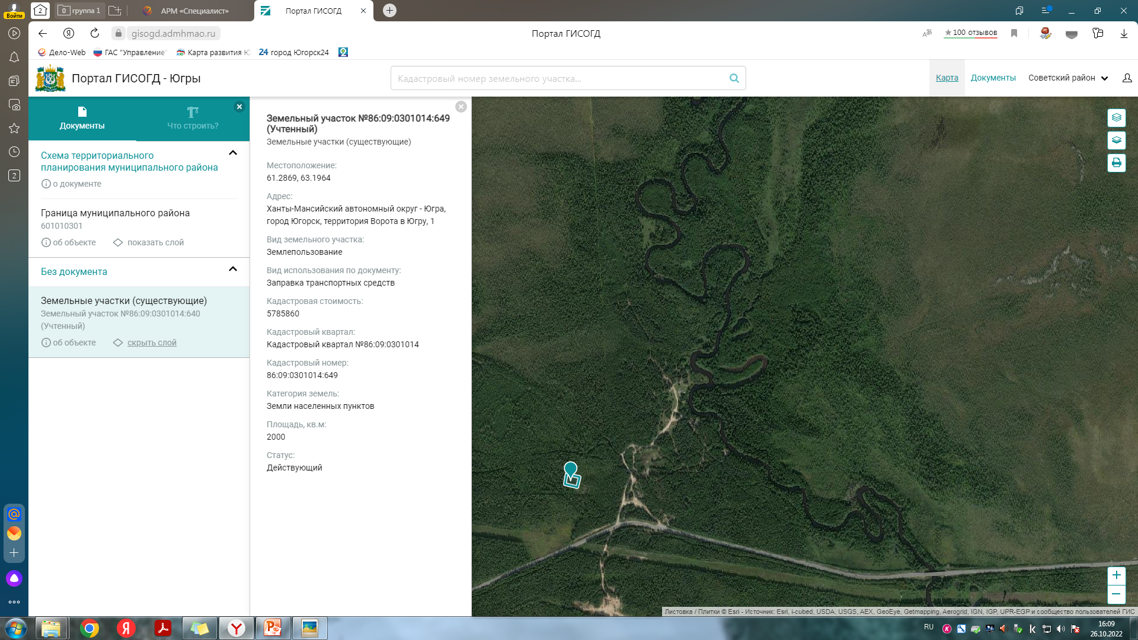
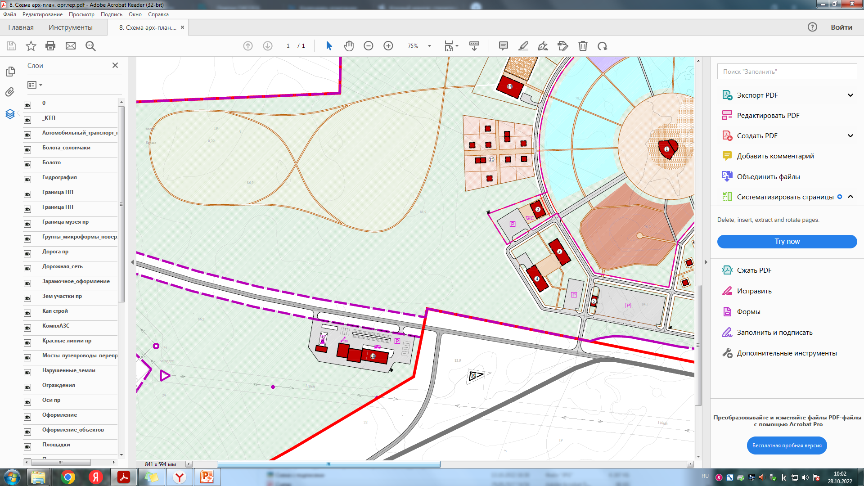
ПРЕДЛОЖЕНИЯ ДЛЯ ИНВЕСТОРА
АВТОЗАПРАВОЧНАЯ СТАНЦИЯ
Расположение | ХМАО-Югра, город Югорск, территория МТК «Ворота в Югру»
Кадастровый номер | 86:09:0301014:649
Площадь участка | 2 000 м²
Категория земель | Земли населенных пунктов
Назначение участка | Заправка транспортных средств
Оценочная стоимость по укрупненным расчетам | 117 217,614 тыс. рублей
Условия предоставления | Проведение торгов
Удаленность, транспортная инфраструктура | Вблизи расположена дорога в грунтовом исполнении. Расстояние от автомобильной дороги "г. Югорск-п. Таежный" в асфальтобетонном исполнении - 198 м.
Инженерная инфраструктура | Техническая возможность подключения к сети интернет, телефонии, Wi-Fi имеется. Ориентировочная точка присоединение - проектируемая ТП 10/0,4 кВ

Slide 19
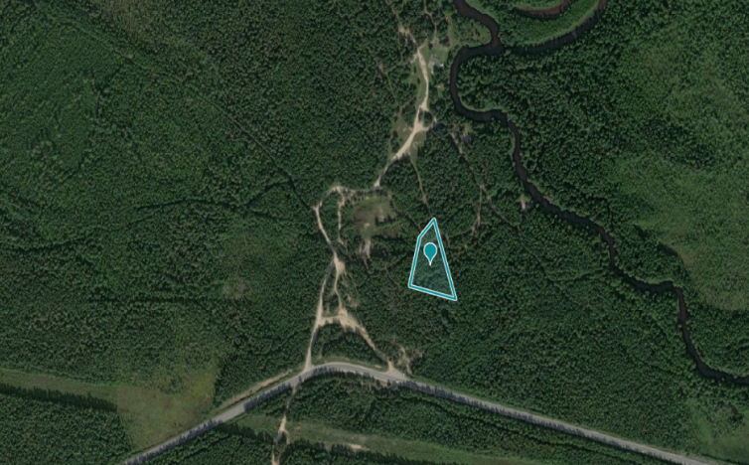
ПРЕДЛОЖЕНИЯ ДЛЯ ИНВЕСТОРА
КОТТЕДЖИ
Расположение | ХМАО-Югра, город Югорск, территория МТК «Ворота в Югру»
Кадастровый номер | 86:09:0301014:673
Площадь участка | 6 300 м²
Категория земель | Земли населенных пунктов
Назначение участка | Туристическое обслуживание
Оценочная стоимость по укрупненным расчетам | 115 489,486 тыс. рублей
Условия предоставления | Проведение торгов
Удаленность, транспортная инфраструктура | Вблизи расположена дорога в грунтовом исполнении. Расстояние от автомобильной дороги в асфальтобетонном исполнении составляет - 200 м.
Инженерная инфраструктура | Техническая возможность подключения к сети интернет, телефонии, Wi-Fi имеется. Ориентировочная точка присоединение - проектируемая ТП 10/0,4 кВ

Slide 20
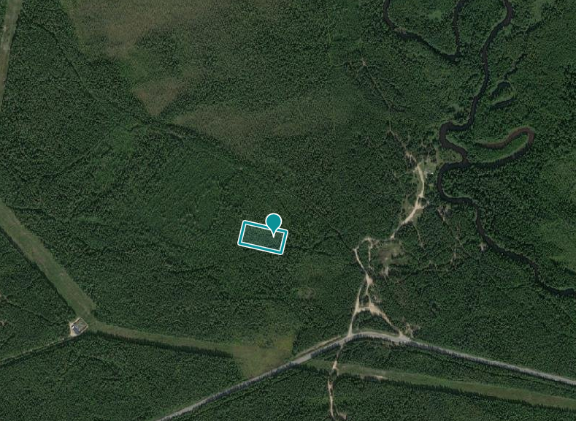
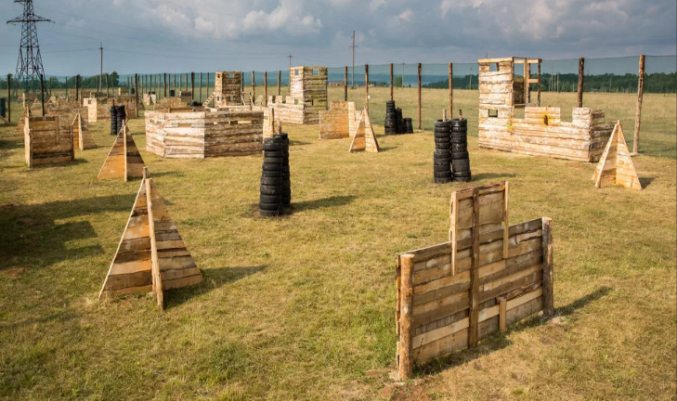
ПРЕДЛОЖЕНИЯ ДЛЯ ИНВЕСТОРА
ПЕЙНТБОЛ
Расположение | ХМАО-Югра, город Югорск, территория МТК «Ворота в Югру»
Кадастровый номер | 86:09:0301014:655
Площадь участка | 9 472 м²
Категория земель | Земли населенных пунктов
Назначение участка | Развлекательные мероприятия
Оценочная стоимость по укрупненным расчетам | 11 542,856 тыс. рублей
Условия предоставления | Проведение торгов
Удаленность, транспортная инфраструктура | Вблизи расположена дорога в грунтовом исполнении. Расстояние от автомобильной дороги "г. Югорск-п. Таежный" в асфальтобетонном исполнении - 324 м.
Инженерная инфраструктура | Техническая возможность подключения к сети интернет, телефонии, Wi-Fi имеется. Ориентировочная точка присоединение - проектируемая ТП 10/0,4 кВ

Slide 21
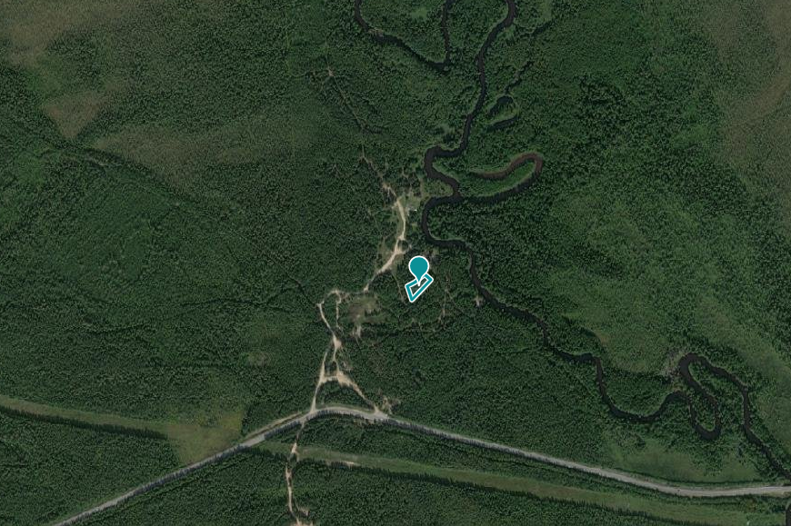
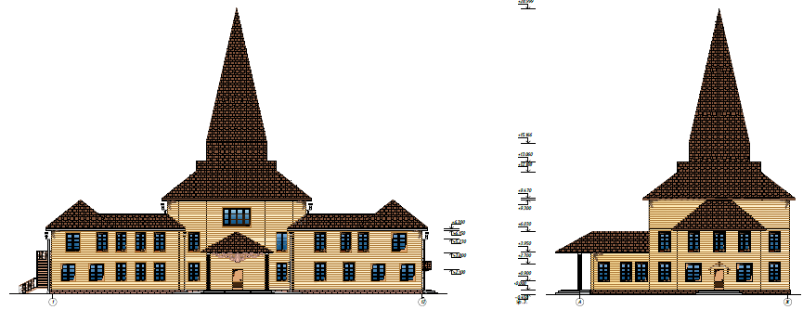
ПРЕДЛОЖЕНИЯ ДЛЯ ИНВЕСТОРА
РЕЗИДЕНЦИЯ МОРОЗНОГО ДЕДУШКИ
«ИШКИ-ИКИ»
Расположение | ХМАО-Югра, город Югорск, территория МТК «Ворота в Югру»
Кадастровый номер | 86:09:0301014:641
Площадь участка | 1 532 м²
Категория земель | Земли населенных пунктов
Назначение участка | Объекты культурно-досуговой деятельности
Оценочная стоимость по укрупненным расчетам | 43 797,721 тыс. рублей
Условия предоставления | Проведение торгов
Удаленность, транспортная инфраструктура | Вблизи расположена дорога в грунтовом исполнении. Расстояние от автомобильной дороги "г. Югорск-п. Таежный" в асфальтобетонном исполнении - 200 м.
Инженерная инфраструктура | Техническая возможность подключения к сети интернет, телефонии, Wi-Fi имеется. Ориентировочная точка присоединение - проектируемая ТП 10/0,4 кВ

Slide 22
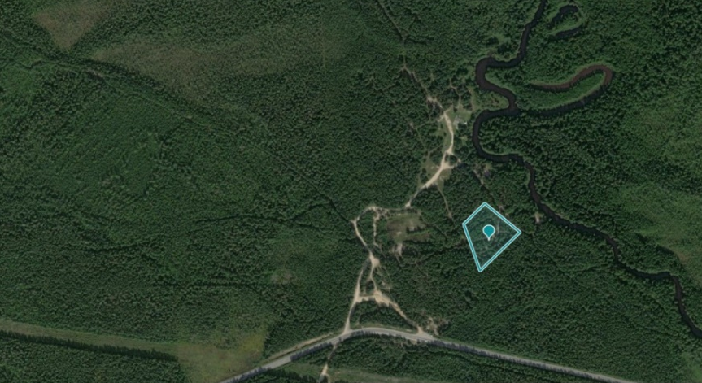
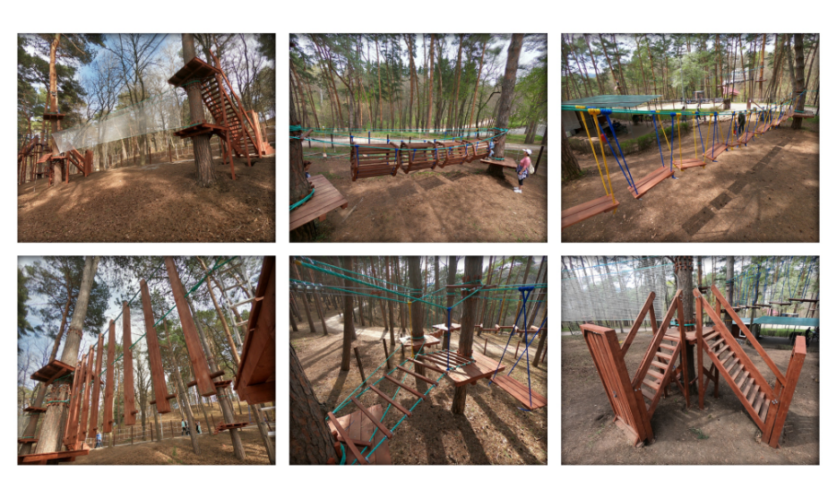
ПРЕДЛОЖЕНИЯ ДЛЯ ИНВЕСТОРА
ВЕРЕВОЧНЫЙ ПАРК И СКАЛОДРОМ
Расположение | ХМАО-Югра, город Югорск, территория МТК «Ворота в Югру»
Кадастровый номер | 86:09:0301014:672
Площадь участка | 10 168 м²
Категория земель | Земли населенных пунктов
Назначение участка | Отдых (рекреация)
Оценочная стоимость по укрупненным расчетам | 39 230,013 тыс. рублей
Условия предоставления | Проведение торгов
Удаленность, транспортная инфраструктура | Вблизи расположена дорога в грунтовом исполнении. Расстояние от автомобильной дороги в асфальтобетонном исполнении - 200 м.
Инженерная инфраструктура | Техническая возможность подключения к сети интернет, телефонии, Wi-Fi имеется. Ориентировочная точка присоединение - проектируемая ТП 10/0,4 кВ

Slide 23





Приглашаем к сотрудничеству!
Администрация города Югорска
628260, Российская Федерация, Ханты-Мансийский автономный округ – Югра,
г. Югорск, ул. 40 Лет Победы, д. 11.
Телефон: 8 (34675) 5-00-40
e-mail: econ@ugorsk.ru
www.adm.ugorsk.ru
www.ugorsk.ru

